Slide 1


PHÒNG GIÁO DỤC VÀ ĐÀO TẠO QUẬN LONG BIÊN
TRƯỜNG MẦM NON HOA SỮA
LĨNH VỰC
PHÁT TRIỂN THỂ CHẤT
Đề tài: Lăn bóng theo hướng thẳng 15m
TCVĐ: chạy tiếp sức
Đối tượng: trẻ 3 - 4 tuổi
Số trẻ: 18 trẻ
Giáo viên dạy: MGB C2

Slide 2
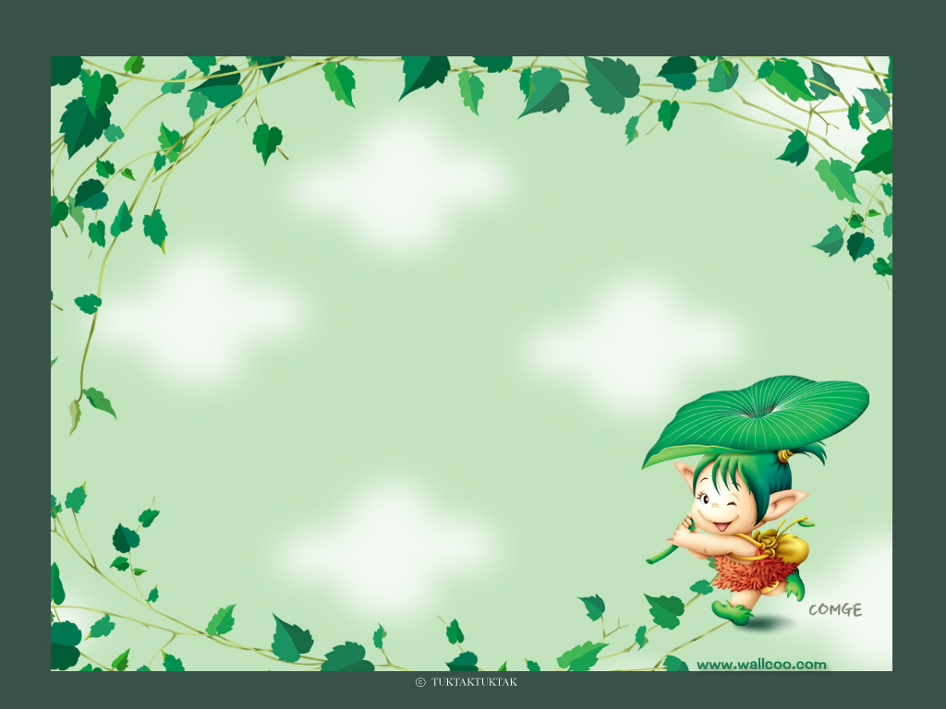
Bé khởi động

Slide 3
Bài tập
phát triển chung

Slide 4

VĐCB
“lăn bóng theo hướng thẳng”

Slide 5
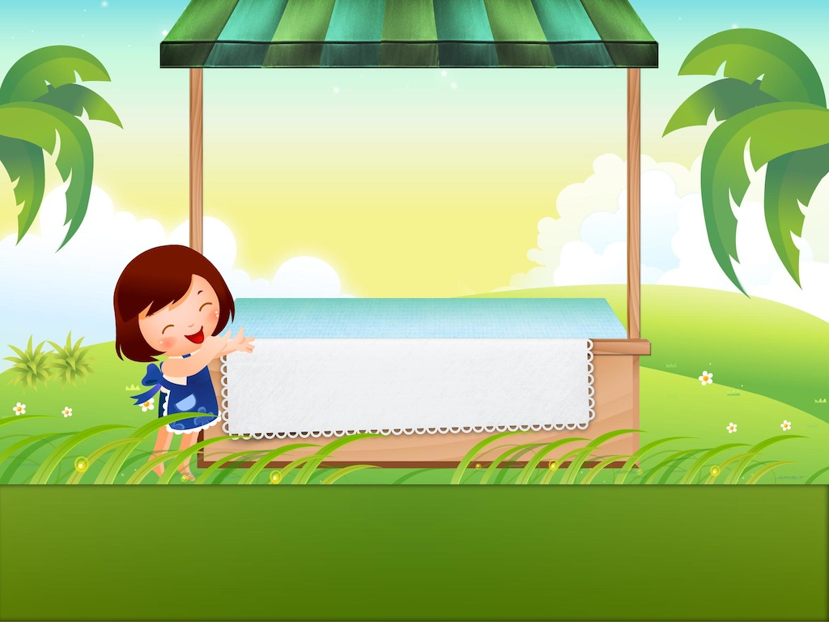
TRÒ CHƠI
“Chạy tiếp sức”

Slide 6


